Slide 1
Лексическая тема: «Бытовая техника и электроприборы». Дидактическая игра «Мастерская по ремонту бытовой техники» для дошкольников 6 – 7 лет
Подготовила
учитель-логопед
МБДОУ г. Иркутска
детский сад № 68
Лавренова
Ольга Александровна
ДАЛЕЕ

Slide 2
Цели:
учить составлять сложносочиненные предложения с союзом А;
учить согласовывать имена существительные и прилагательные с числительным;
развивать и активизировать словарный запас по теме;
развивать логическое мышление, память, связную речь;
воспитывать выдержку, терпение, умение действовать по словесной инструкции.
НАЧАТЬ

Slide 3
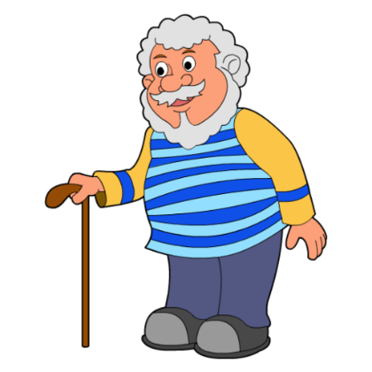
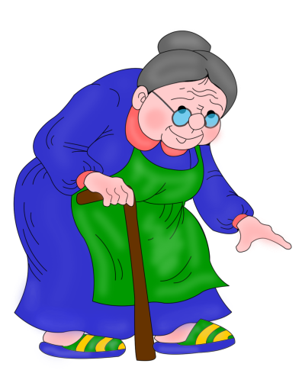
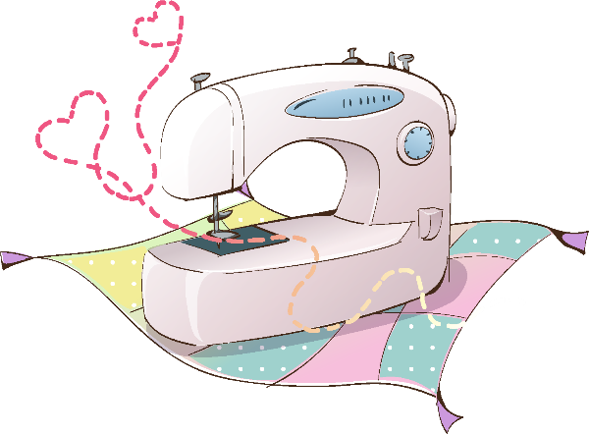
Дай имена персонажам.
Нажми на каждого персонажа и увидишь, что он принес в ремонт.
Составь предложения с маленьким словом А по картинкам. Например: Баба Тоня принесла в ремонт чайник, а дед Степан – утюг.
А
ДАЛЕЕ

Slide 4
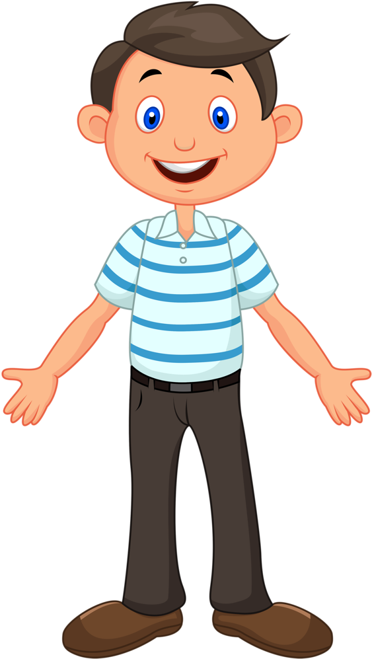
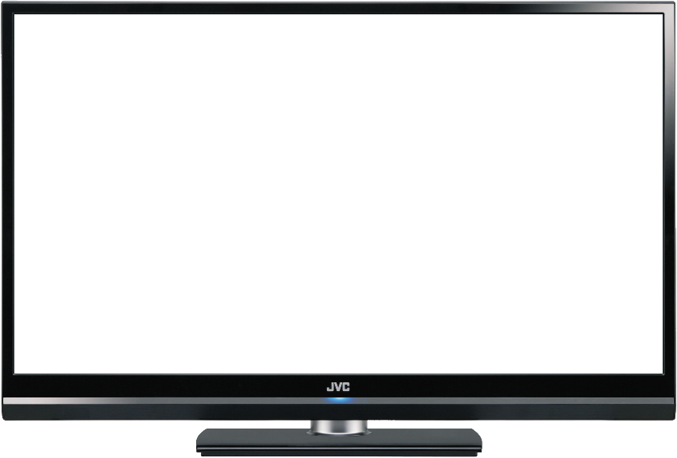
А
ДАЛЕЕ

Slide 5
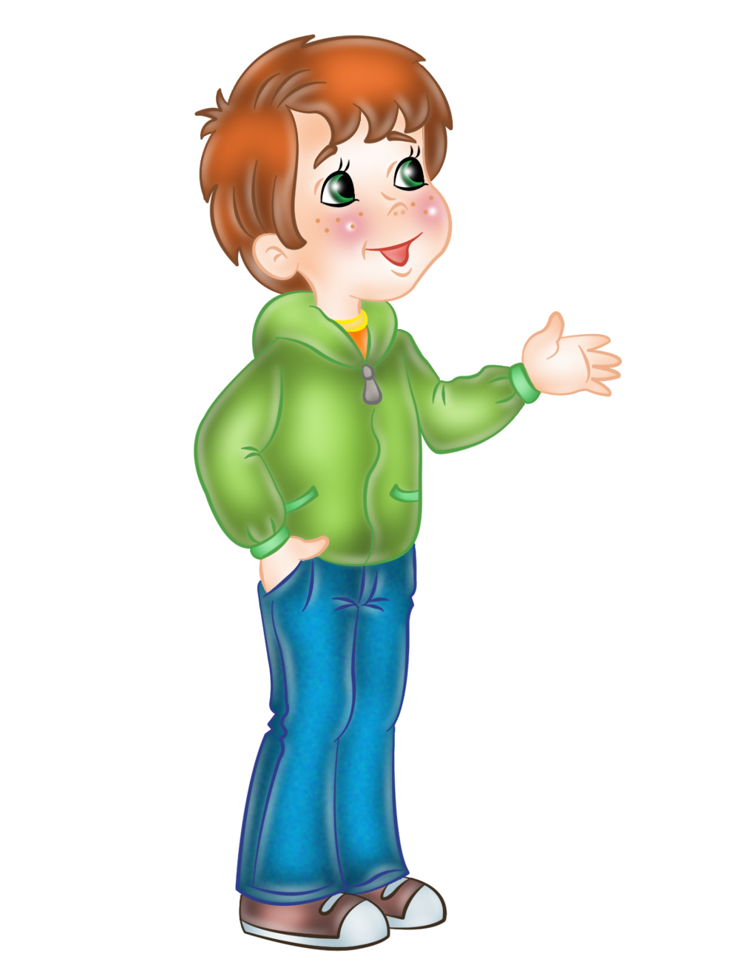
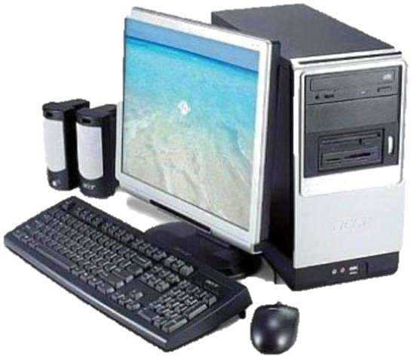
А
ДАЛЕЕ

Slide 6
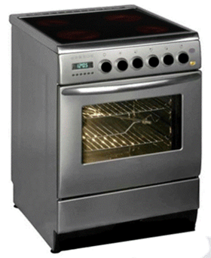
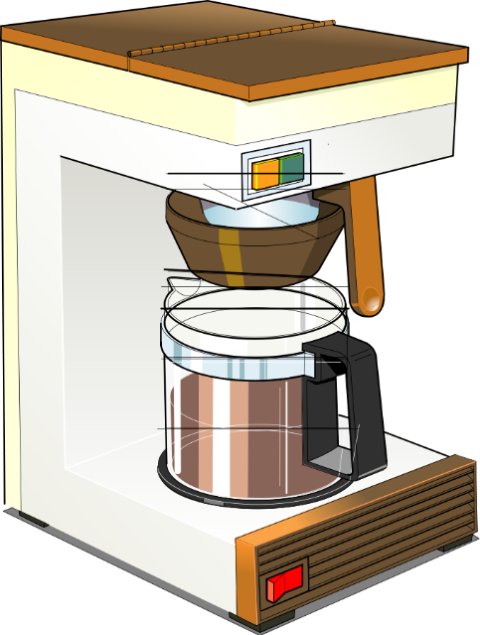
А
ДАЛЕЕ

Slide 7
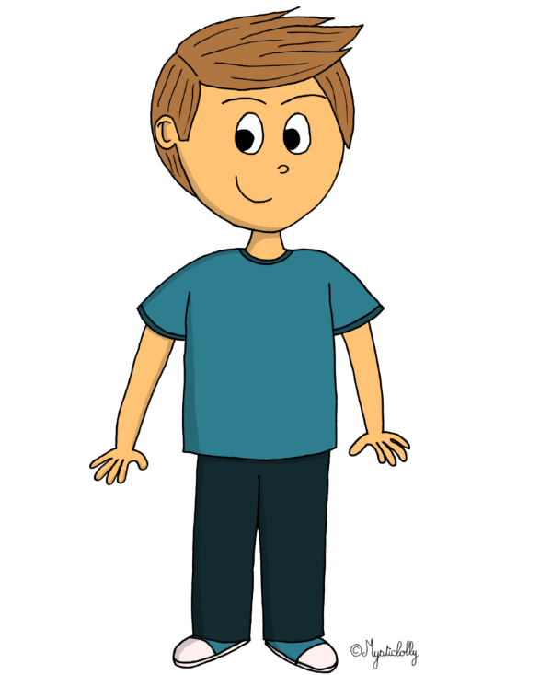
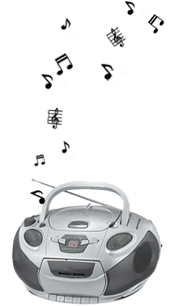
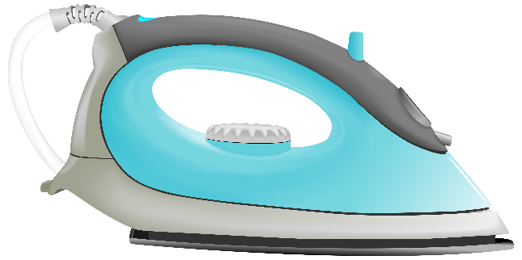
А
ДАЛЕЕ

Slide 8
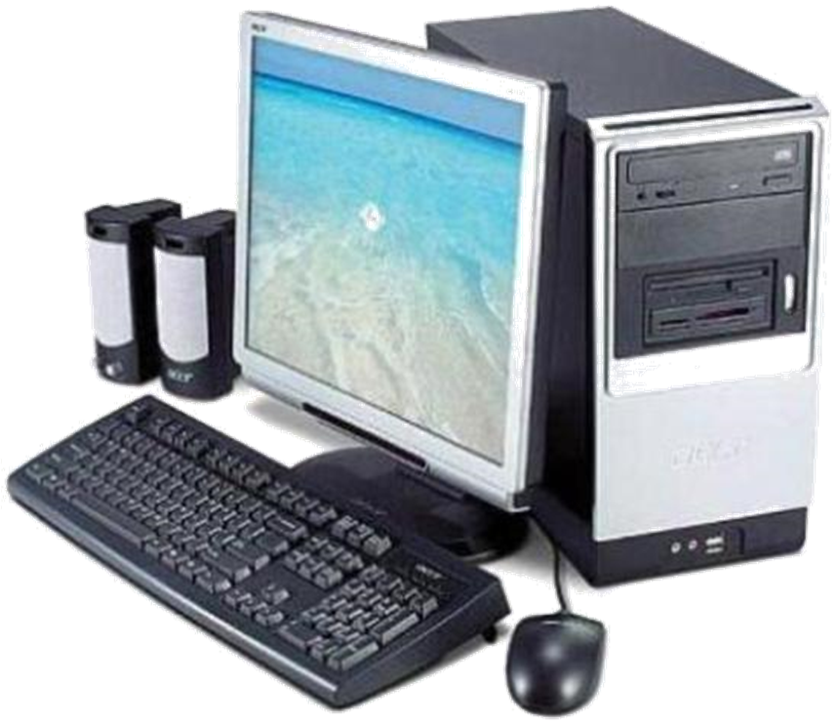
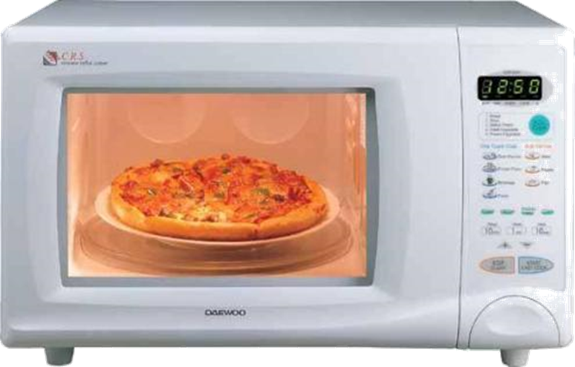
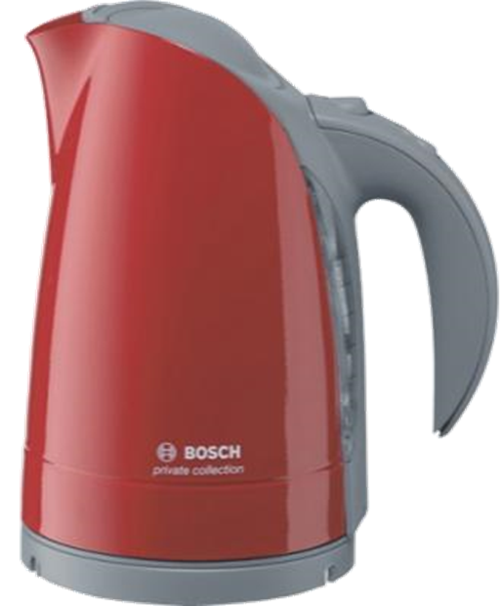
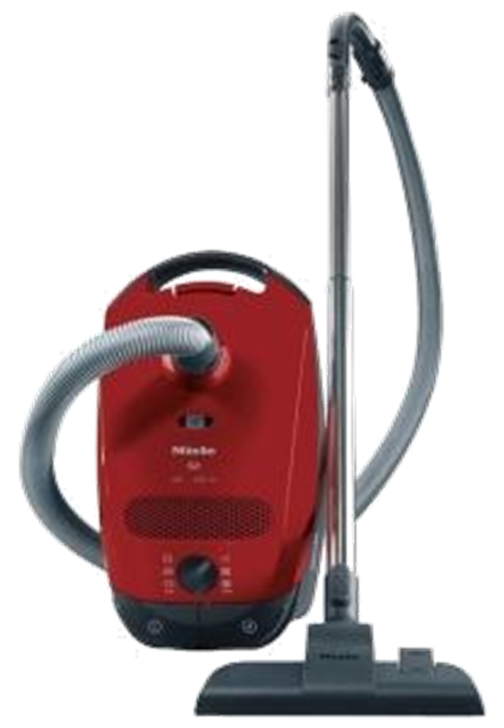
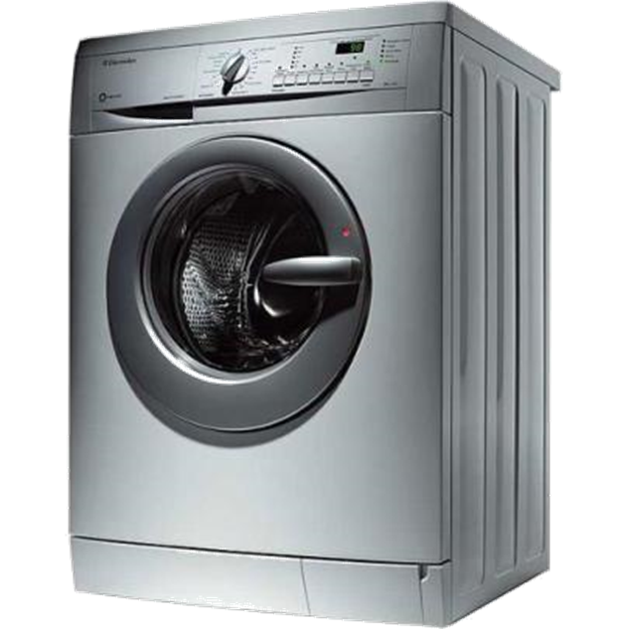
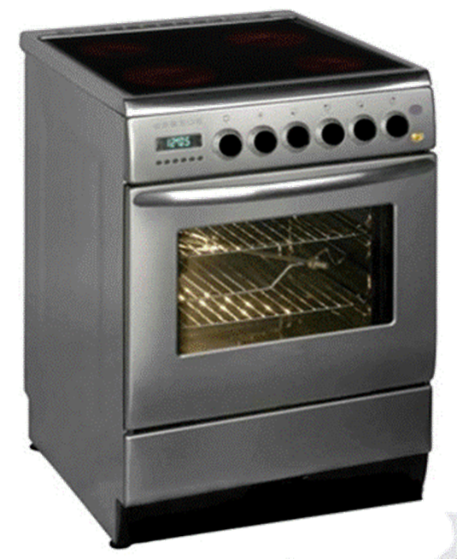
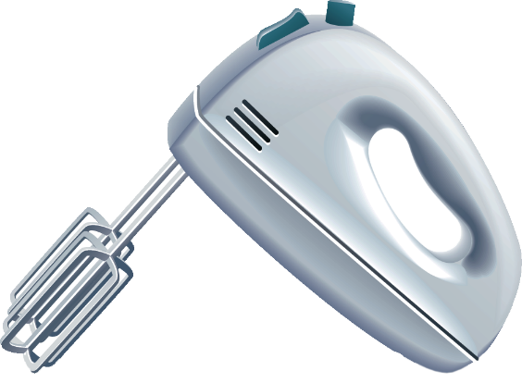
Мастер починил бытовую технику. Нажми на цифры по порядку и составь предложения о том, сколько предметов бытовой техники и электроприборов починил мастер.
1
2
3
4
5
6
7
8
9
ДАЛЕЕ

Slide 9
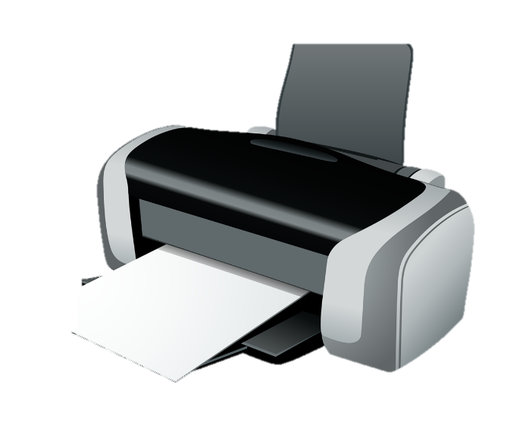
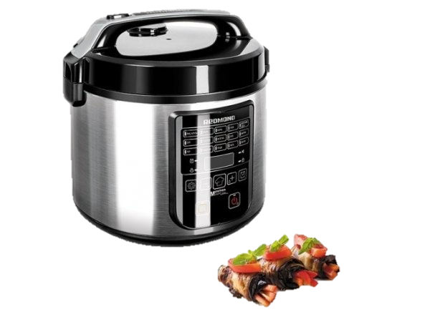
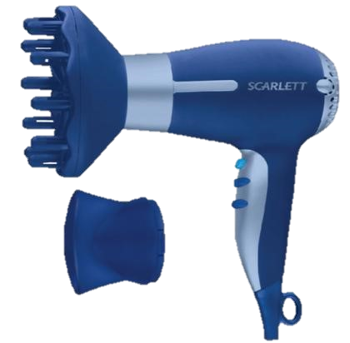
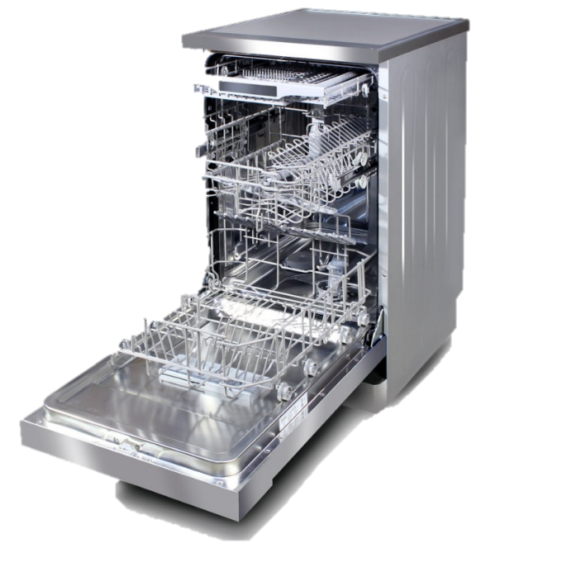
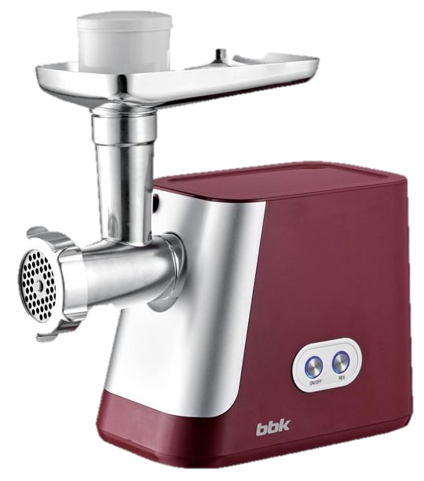
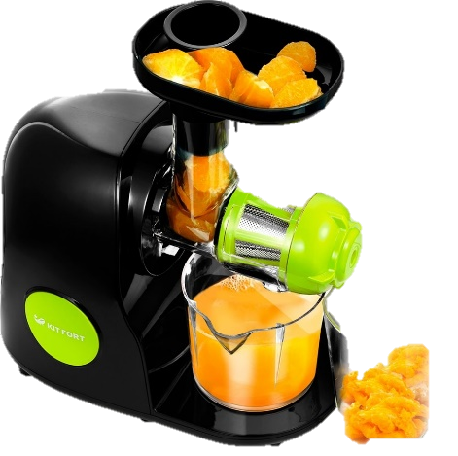
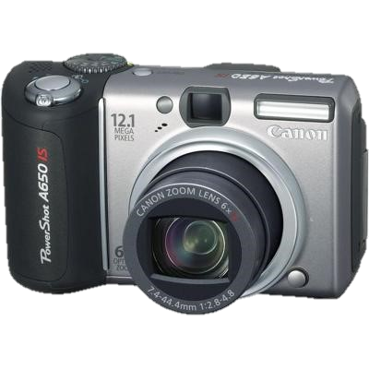
.
Отремонтированные предметы ждут, когда их заберут хозяева.
1. Назови все предметы, которые отремонтировал мастер.
2. За 1 минуту запомни все предметы.
ДАЛЕЕ

Slide 10
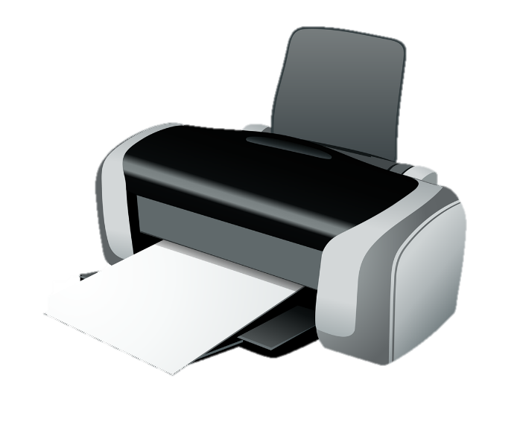
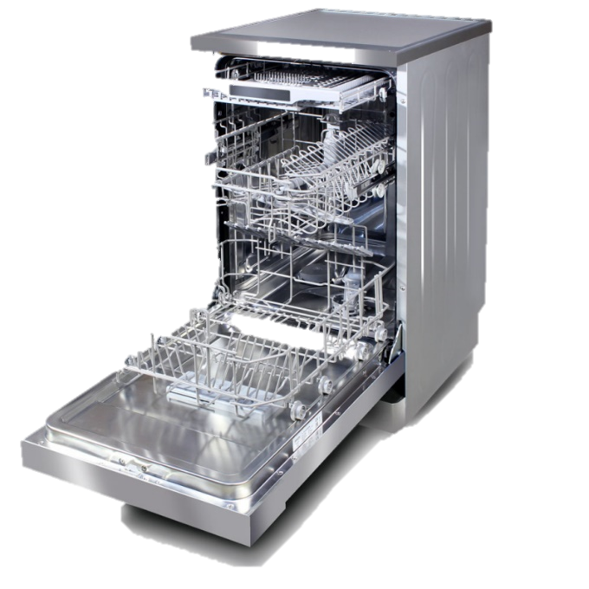
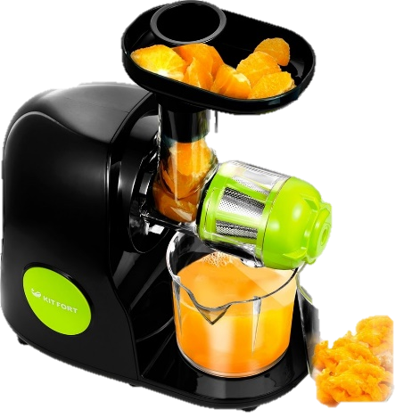
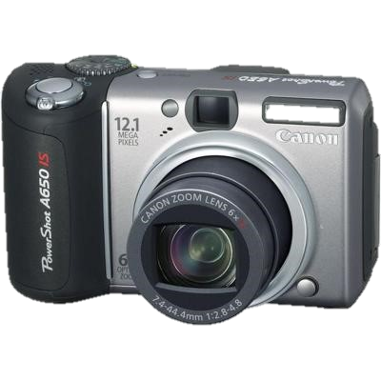
.
Посмотри внимательно на предметы.
Что изменилось?
Составь предложение о том, что забрали клиенты.
ДАЛЕЕ

Slide 11
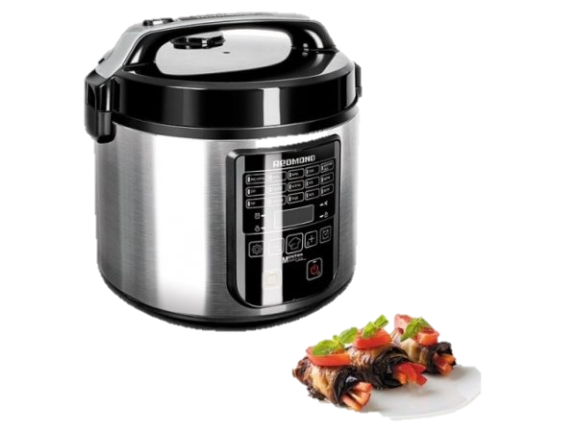
.
Посмотри внимательно на предметы.
Что изменилось?
Составь предложение о том, что забрали клиенты.
ДАЛЕЕ

Slide 12
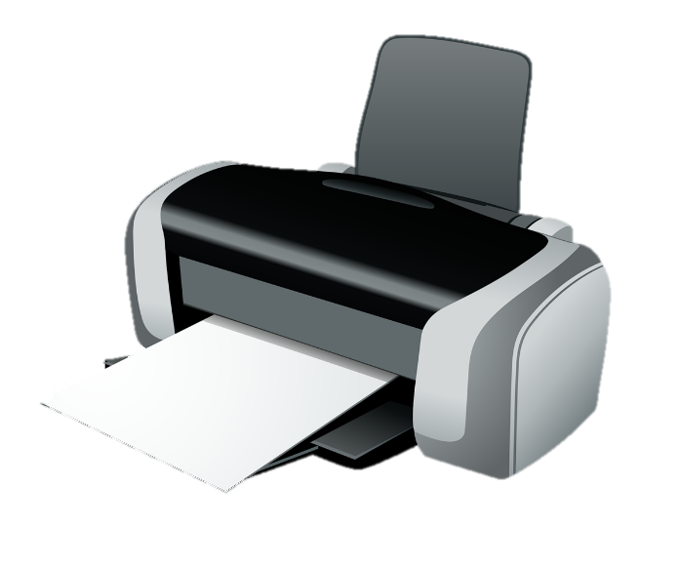
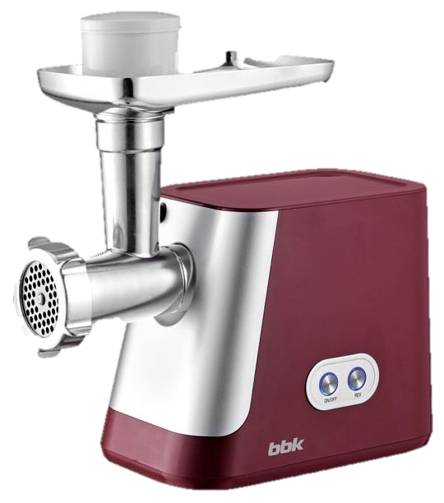
.
Посмотри внимательно на предметы.
Что изменилось?
Составь предложение о том, что забрали клиенты.
ДАЛЕЕ

Slide 13
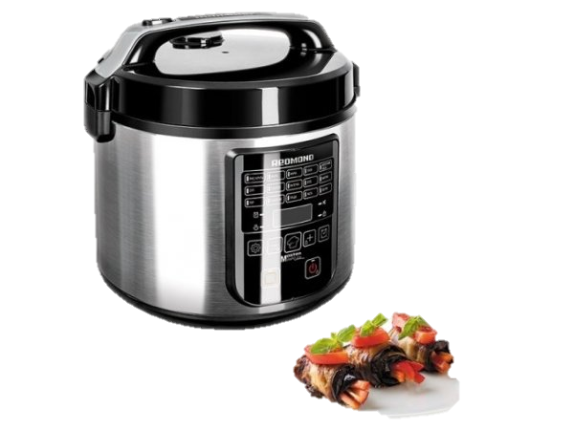
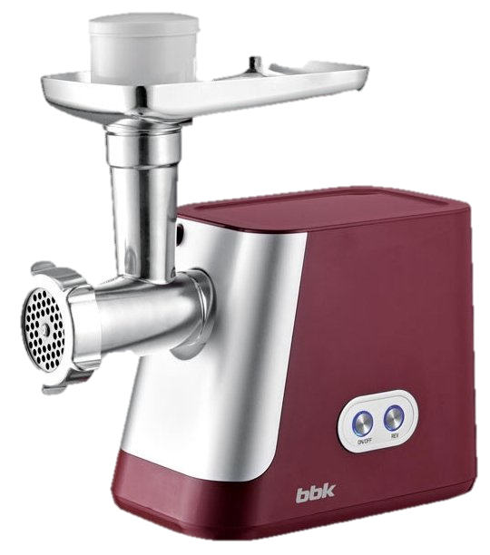
.
Посмотри внимательно на предметы.
Что изменилось?
Составь предложение о том, что забрали клиенты.
ДАЛЕЕ

Slide 14
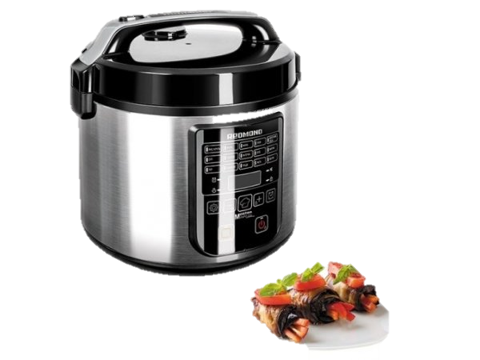
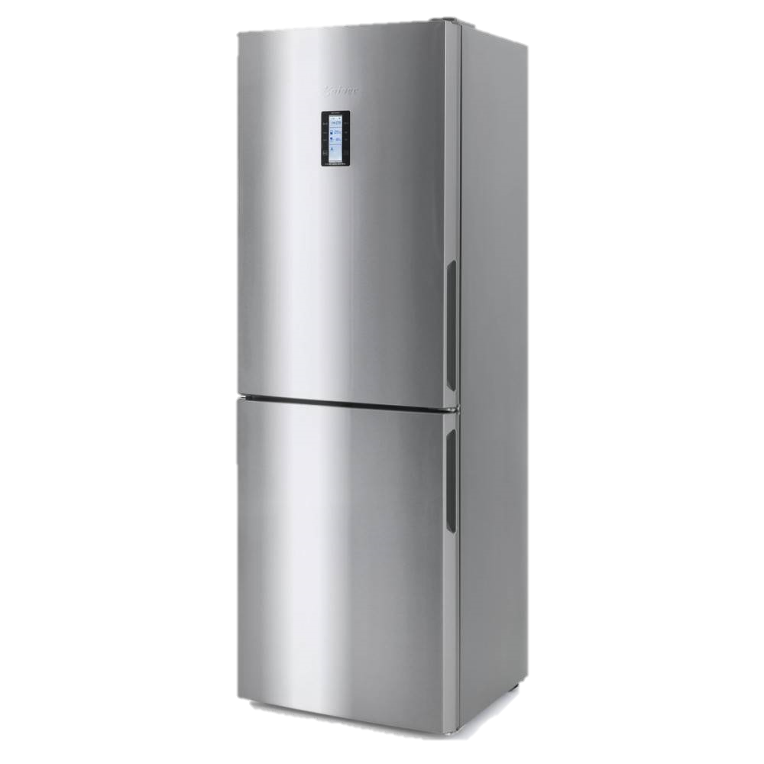
.
Посмотри внимательно на предметы.
Что изменилось?
Какой предмет здесь лишний (не подходит к остальным)? Объясни, почему?
Проверь себя, нажми на этот предмет. Если ты ответил верно, то он исчезнет.
ДАЛЕЕ

Slide 15
МОЛОДЕЦ

